Slide 1
Соответствие вида глагола временам глаголов в английском языке
Интегрированный урок-презентация
Подготовили:
Елена Андреевна Пегушина,
учитель английского языка
Диана Леонидовна Сычёва,
учитель русского языка и литературы
МАОУ «СОШ №9» (г. Соликамск)

Slide 2
Вид глагола
По каким морфологическим признакам отличаются выделенные глаголы-сказуемые?
1. Он выполняет домашнее задание. | 1. Он выполнил домашнее задание
2. Я читаю книгу. | 2. Я прочитал книгу.
3. Мы прыгаем на скакалке. | 3. Мы прыгнули на скакалке.

Slide 3
Вид и время глагола
Отличительные морфологические признаки
Выполняю (наст. вр.; несов. в.) / выполнил (прош. вр.; сов. в.)
1. Я выполняю домашнее задание. | 1. Я выполнил домашнее задание
+ приставка (кроме не-) = сов. в.
2. Я читаю книгу. | 2. Я прочитал книгу.
+ суффикс -ну- = сов. в.
3. Мы прыгаем на скакалке. | 3. Мы прыгнули на скакалке.

Slide 4
Вид глагола
Выберите необходимое (по смыслу):
1. Глаголы совершенного вида обозначают законченное (результат) / незаконченное (процесс) действие.
2. Глаголы несовершенного вида обозначают законченное (результат) / незаконченное (процесс) действие.
1. Глаголы совершенного вида обозначают законченное действие, т. е. результат.
2. Глаголы несовершенного вида обозначают незаконченное действие, т. е. процесс.

Slide 5
Соответствие вида глагола временам глаголов в английском языке
Процесс
(незаконченное действие)
Результат
(законченное действие)
Present Continuous
Present Perfect
Сформулируйте тему урока.

Slide 6
Временные конструкции в английском языке
Present Continuous |  |  | Present Perfect
I | am | Ving | I, you, we, they | have | V3
He, she, it | is
They, you, we | are |  | He, she, it | has

Slide 7
Translate the sentences
Present Continuous | Present Perfect
1. Он выполняет домашнее задание | 1. Он выполнил домашнее задание
2. Я читаю книгу. | 2. Я прочитал книгу.
3. Мы прыгаем на скакалке. | 3. Мы прыгнули на скакалке.
He is doing a homework.
He has done a homework.
I am reading a book.
I have read a book.
We are jumping rope.
We have jumped rope.

Slide 8
What do you do in your free time?
1. Мы идём на рыбалку / Мы сходили на рыбалку.
2. Она рисует картину / Она нарисовала картину.
3. Они встречаются с друзьями сейчас / Они встречались
с друзьями.
Present Continuous
I / he, she, it / they, you, we | am / is / are | Ving | …
Present Perfect
I, you, we, they / he she, it | have / has | V3 | …

Slide 9
Check your answers
Present Continuous
I / he, she, it / they, you, we | am / is / are | Ving | …
Present Perfect
I, you, we, they / he she, it | have / has | V3 | …

Slide 10
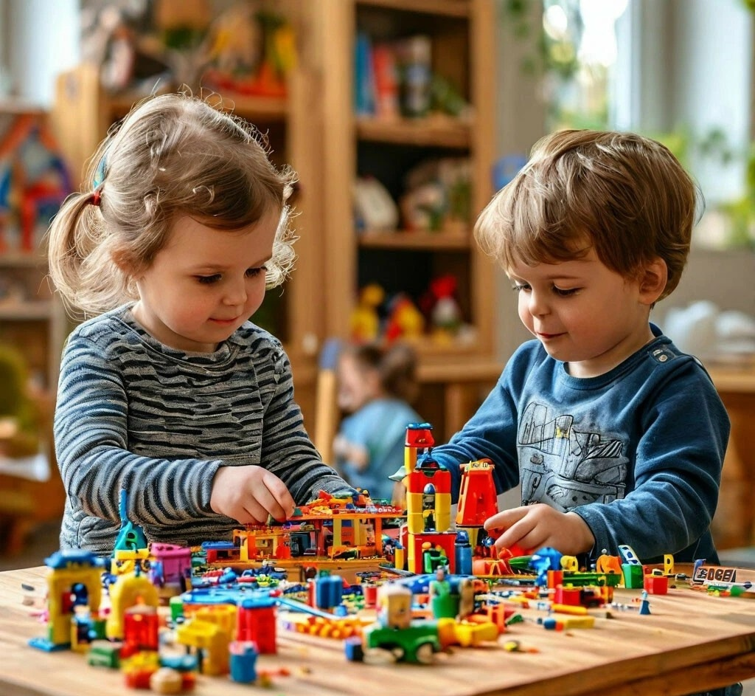
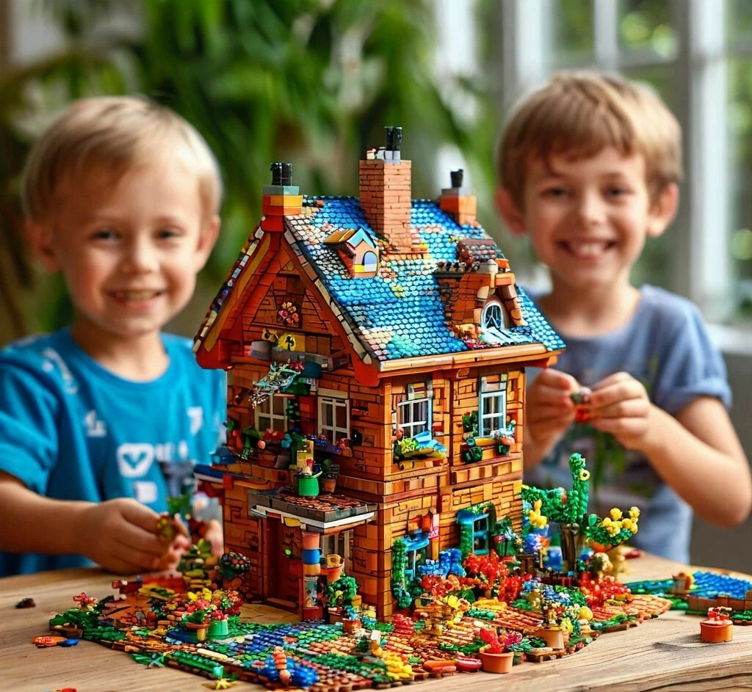
Present Continuous or Present Perfect

Slide 11
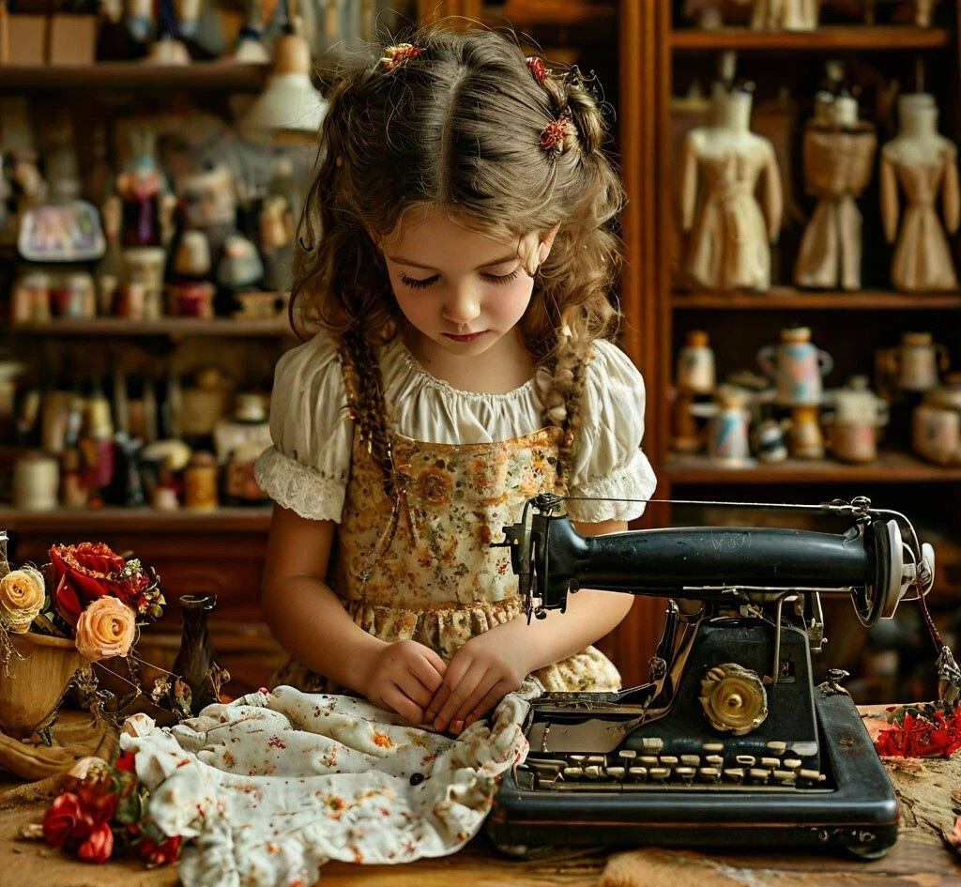
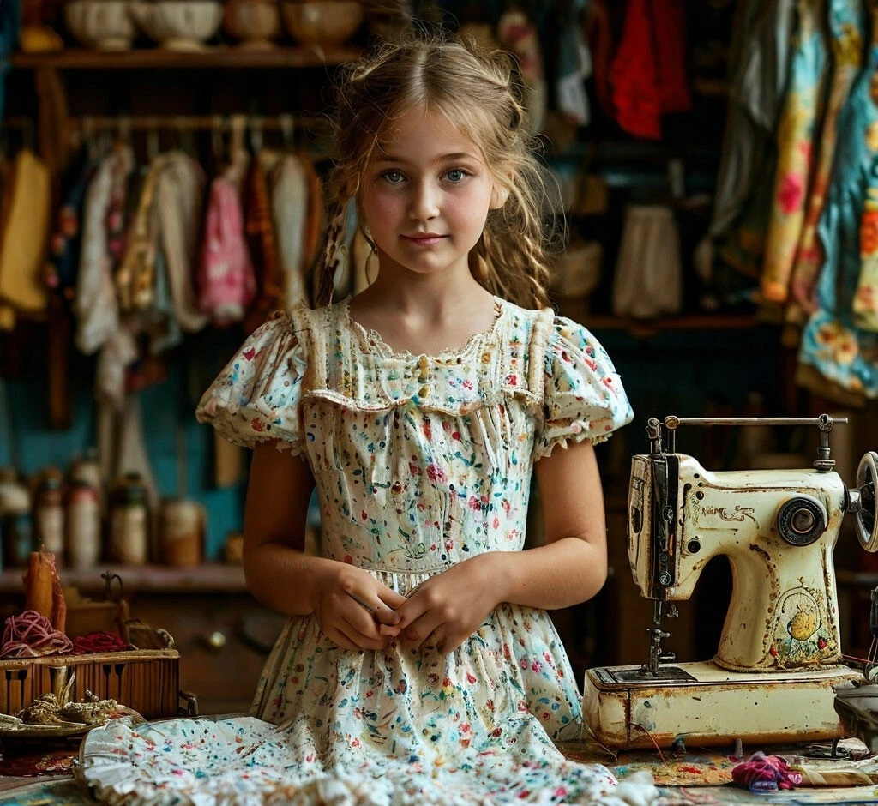
Present Continuous or Present Perfect

Slide 12
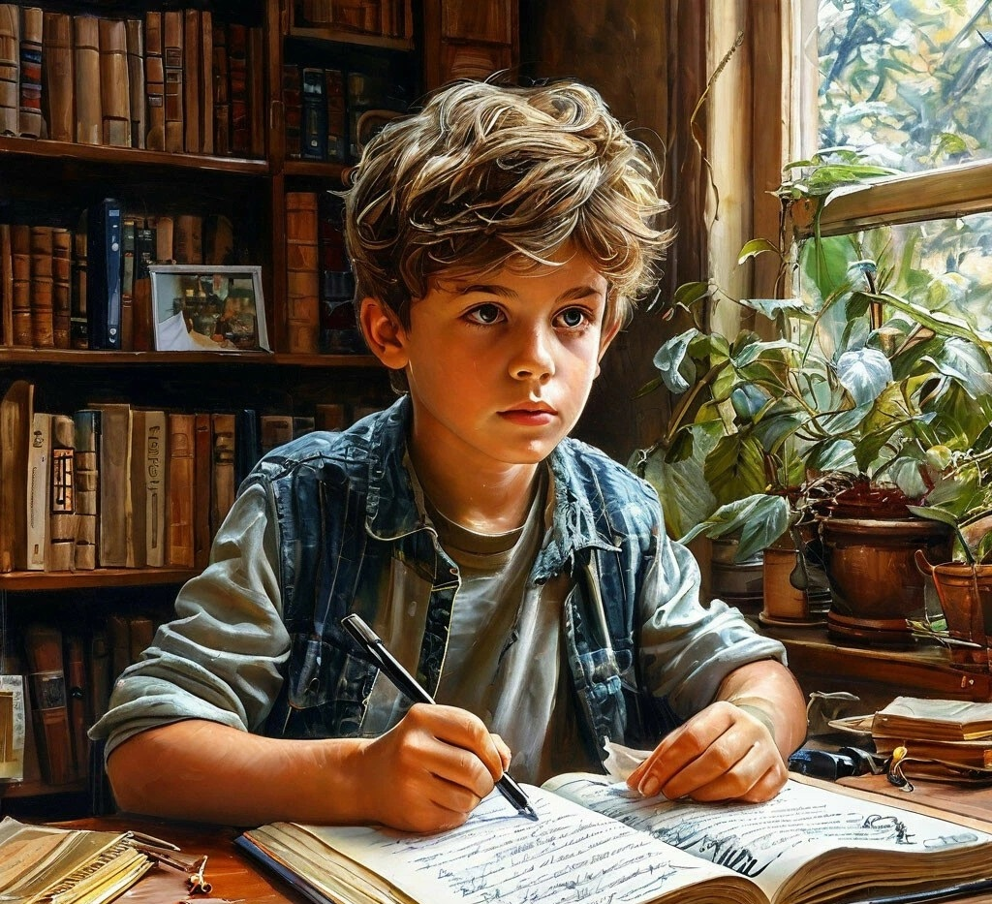

Present Continuous or Present Perfect
to write
a letter

Slide 13
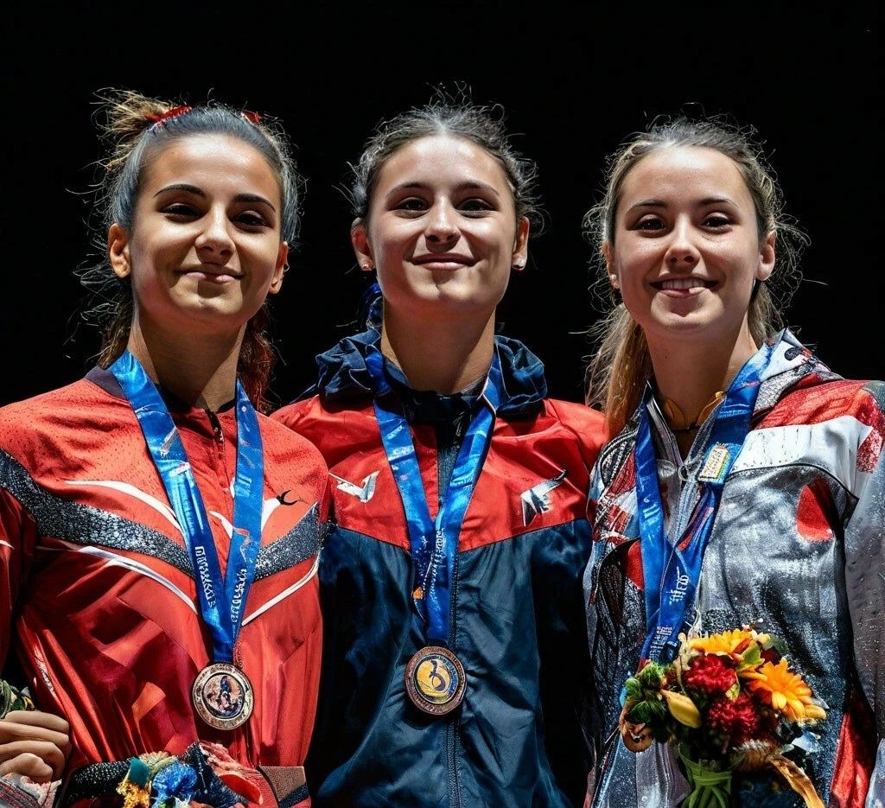
Present Continuous or Present Perfect
to get
a medal

Slide 14
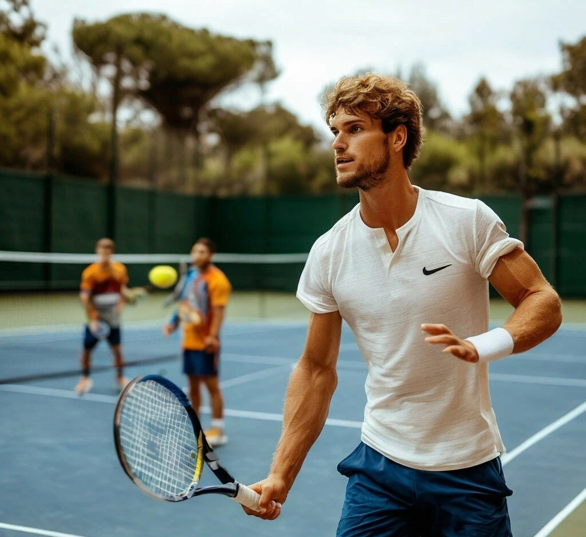
Present Continuous or Present Perfect
to play
tennis

Slide 15
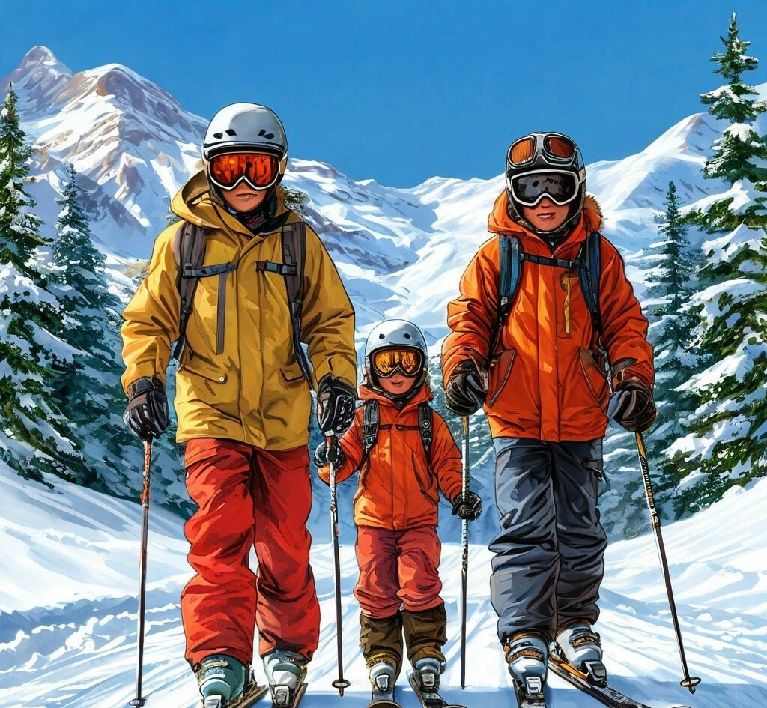
Present Continuous or Present Perfect
to ski

Slide 16
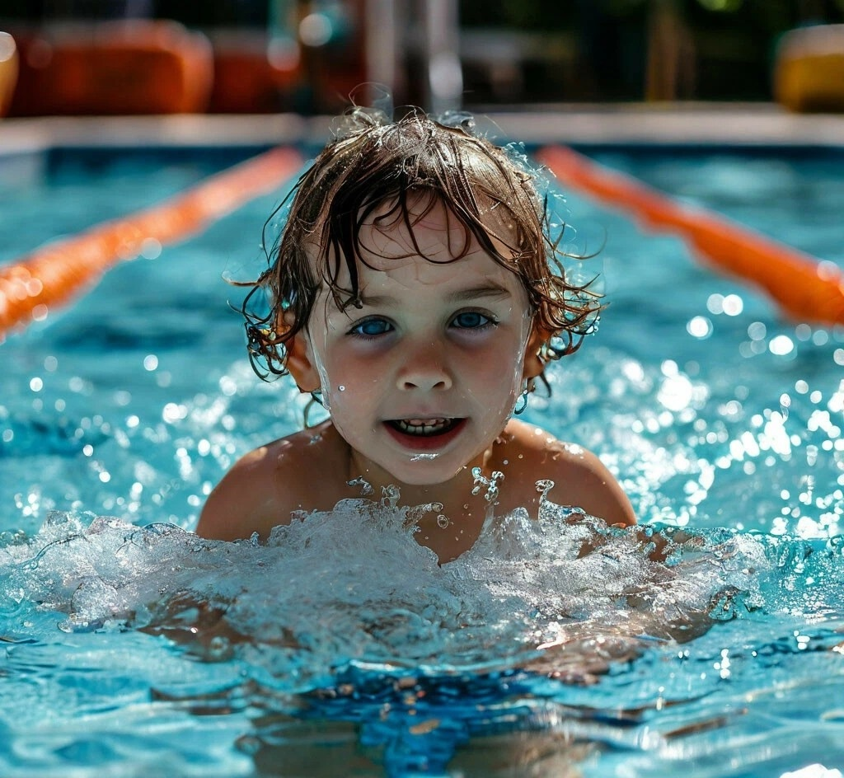
Present Continuous or Present Perfect
to swim

Slide 17
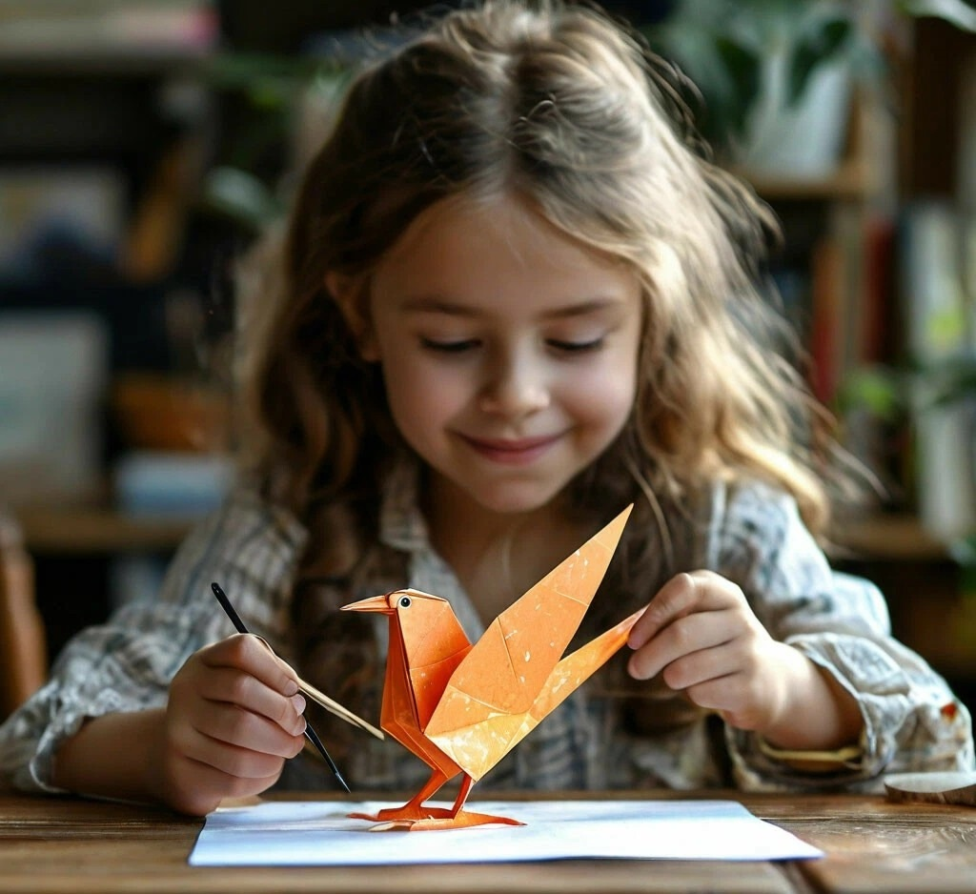
Present Continuous or Present Perfect
to do
origami

Slide 18
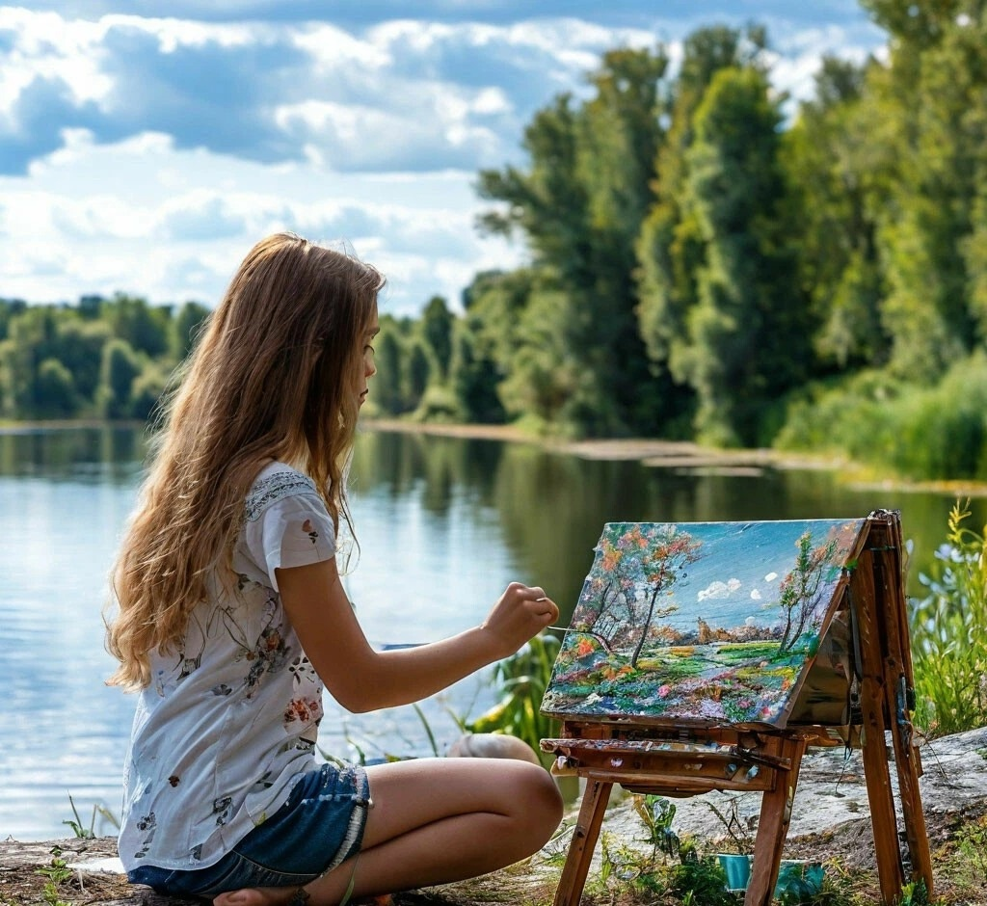
Present Continuous or Present Perfect
to paint
a picture

Slide 19
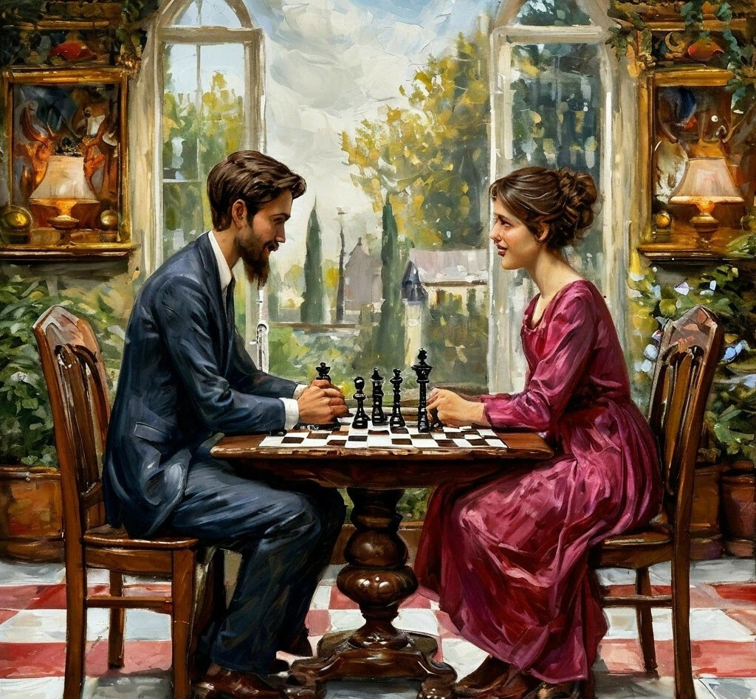
Present Continuous or Present Perfect
to play
chess

Slide 20
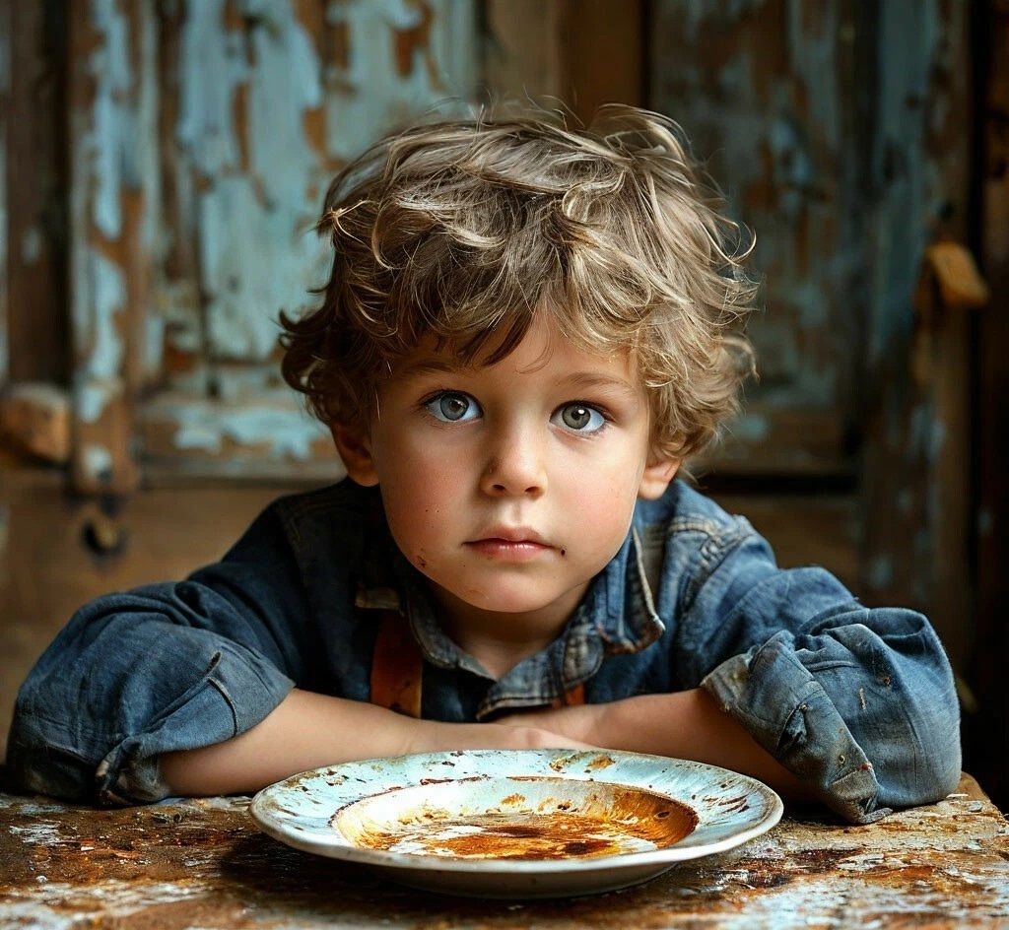
Present Continuous or Present Perfect
to eat soup

Slide 21
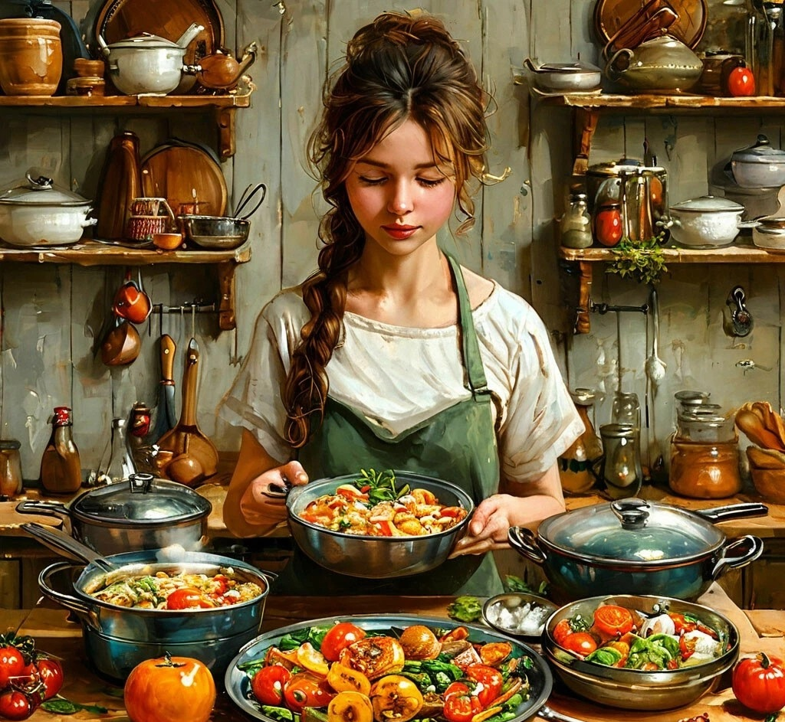
Present Continuous or Present Perfect
to cook

Slide 22
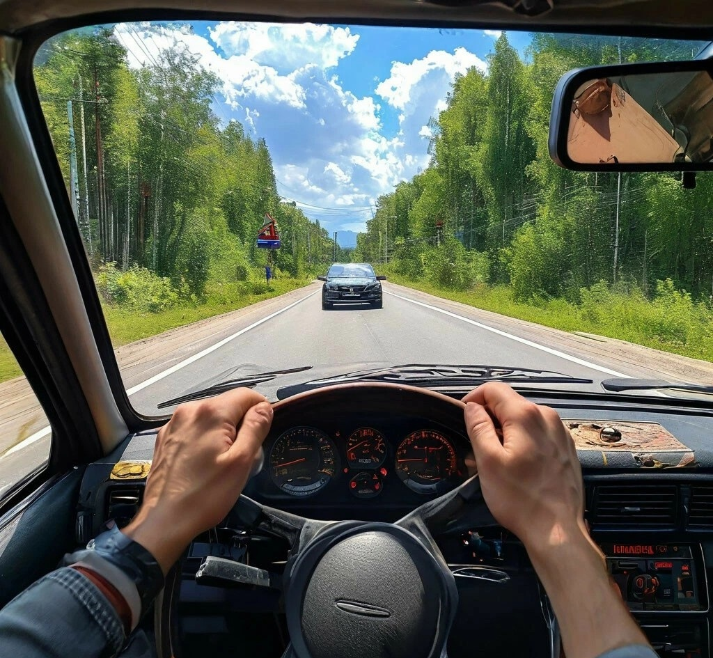
Present Continuous or Present Perfect
to drive
a car

